Slide 1
Asp.net MVC/WEB-API
OWIN & Katana
Open Web Interface for .NET
Andres Käver, IT Kolledž 2015

Slide 2
Arhitektuur

Slide 3
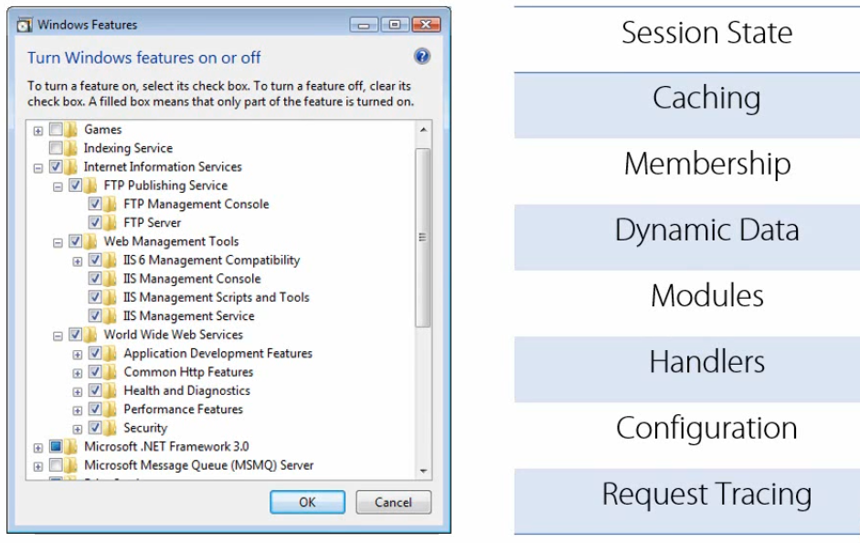
IIS and ASP.NET

Slide 4
OWIN & Katana
OWIN – spetsifikatsioon Open Web Interface for .NET
Katana – MS-i OWIN implementatsioon
Katana kasutab taustal edasi system.web teeki
Aplikatsioonid ise on universaalsed – kas IIS, self-host, Mono, vmt.

Slide 5
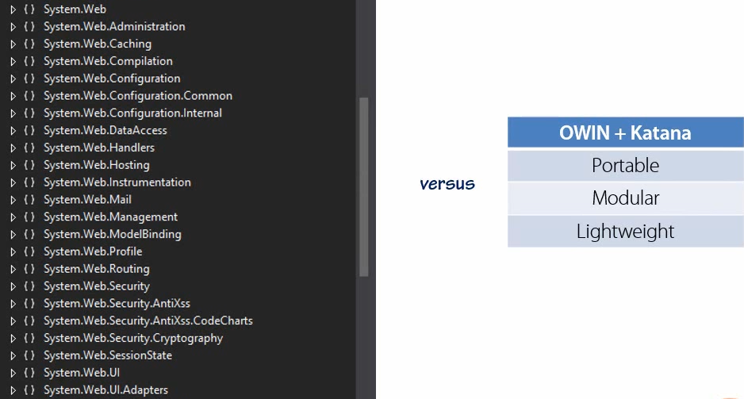
Modulaarsus

Slide 6
THE END
Mait Poska & Andres Käver

